Slide 1
La vida cotidiana de los primeros habitantes de mi entidad.

Slide 2
El valle de Puebla estuvo habitado por una gran diversidad de pueblos que hablaban diferentes lenguas cada uno con su propio gobernante, su propia milicia y a veces incluso su propia religión, estos poblados comerciaban entre ellos y mantenían contacto cercano por medio de alianzas.

Slide 3
La ciudad más importante del valle de Puebla fue Cholula, se conoce su relevancia como centro ceremonial y comercial de toda la región.

Slide 4
Los primeros habitantes de Cholula
En el año 700 d.C arribaron los olmecas-xicalancas. Ellos eran una rama de la familia olmeca que provenía de la región del Golfo.

Slide 5
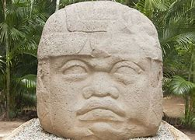
Los olmecas fueron grandes escultores y se pueden reconocer fácilmente sus obras en los museos de Puebla.
Los arqueólogos dicen que se representaban espíritus de la selva o chaneques.

Slide 6
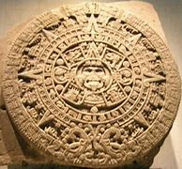
Los olmecas fueron también muy buenos para calcular el tiempo e inventaron un calendario que les permitió llevar la cuenta de las temporadas de lluvia, de sequía, de siembra y de cosecha y de otros muchos sucesos que tenían que ver con la naturaleza, los rituales y las fiestas de la comunidad.

Slide 7
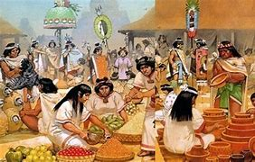
El comercio y sus beneficios
Cholula y otras ciudades de Puebla desarrollaron importantes redes comerciales y los mercados se convirtieron en espacios necesarios para el intercambio de mercancía.

Slide 8
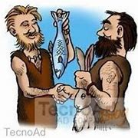
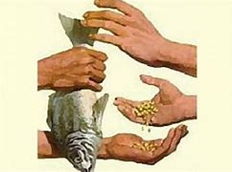
Antes no se conocía el dinero así que la compra y venta de productos se realizaba por medio del trueque o intercambio, en algunos lugares se usaban también semillas de cacao como moneda.

Slide 9
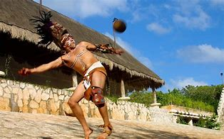
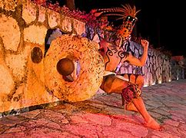
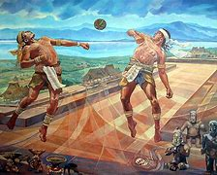
El juego de pelota
Esta actividad estaba relacionada con rituales religiosos pero también servía para divertir a los habitantes. Al finalizar el juego se sacrificaba un jugador como ofrenda a la deidad del sol.

Slide 10
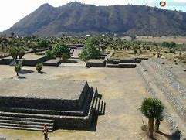
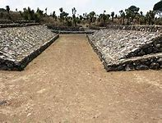
En el sitio arqueológico de Cantona se encontraron juegos de pelota.

Slide 11
Templos y religión
Cholula recibió una gran cantidad de migrantes esta vez los toltecas expulsaron a los olmecas-xicalancas y se instalaron en su lugar.

Slide 12
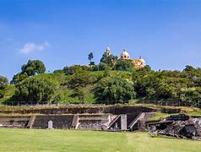
Cholula fue en este periodo un centro de mucha actividad especialmente religiosa y se le conoce como ciudad Sagrada pues hubo hay un importante templo dedicado a Quetzalcóatl. Este templo es una enorme pirámide, la más grande que haya sido construida en México, hoy se le conoce como Gran Pirámide de Cholula, pero fue conocida por los antiguos habitantes como el Tlachihualtépetl quiere decir Cerro hecho a mano.

Slide 13
En el mundo Tolteca los seres sobrenaturales otorgaban y quitaban, premiaban o castigaban a los humanos según estos cumplieran olvidarán sus deberes.

Slide 14
Entre los dioses mas venerados están:
Quetzalcóatl: Dios creador de la sabiduría.
Tláloc: Dios de la lluvia y de la fertilidad. Chalchiuhtlicue: Esposa de Tláloc y diosa de los ríos y mares.
Huehuetéotl: Dios del viento y del fuego.
Centéotl: Dios del maíz.

Slide 15
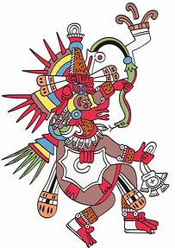
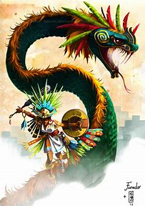

Slide 16
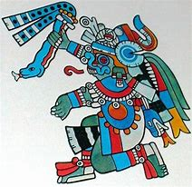
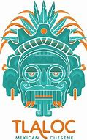

Slide 17
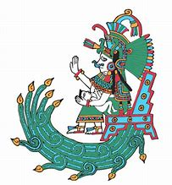
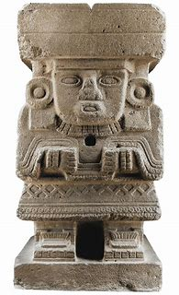

Slide 18
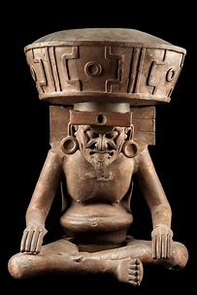
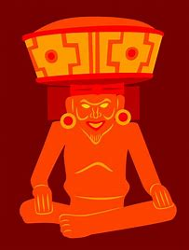

Slide 19
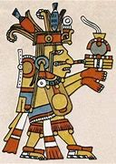
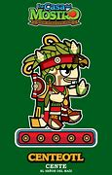

Slide 20
Guerras y territorio
Las ciudades principales del Valle. Cholula, Tlaxcala y Huejotzingo se enfrentaban constantemente con Los Guerreros mexicas cuya capital era Tenochtitlan, al final de cada guerra la ciudad perdedora debía pagar a la triunfante muchos y costosos tributos como piedras preciosas, oro, Jade, plumas finas, máscaras, cascabeles, cargas de maíz, frijol, cacao, chile, miel de abeja, algodón, armas, leña, papel, mantas de algodón o trajes ceremoniales, así como pieles de animales.

Slide 21
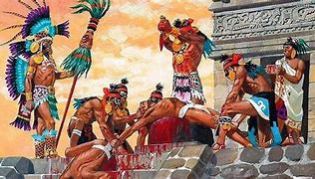
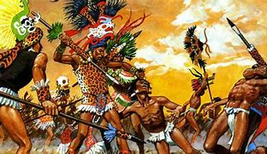
Otro tipo de guerra eran las guerras floridas, combates rituales en los que el objetivo de ambos contrincantes era capturar prisioneros y sacrificarlos.

Slide 22
E.M.E Página 14 estudio de la entidad donde vivo
LEIREM.

